Slide 1
Introduction aux métadonnées
Définir une méthode commune et efficace pour retrouver et comprendre nos données (FAIR)

Slide 2
Vue générale des métadonnées

Slide 3

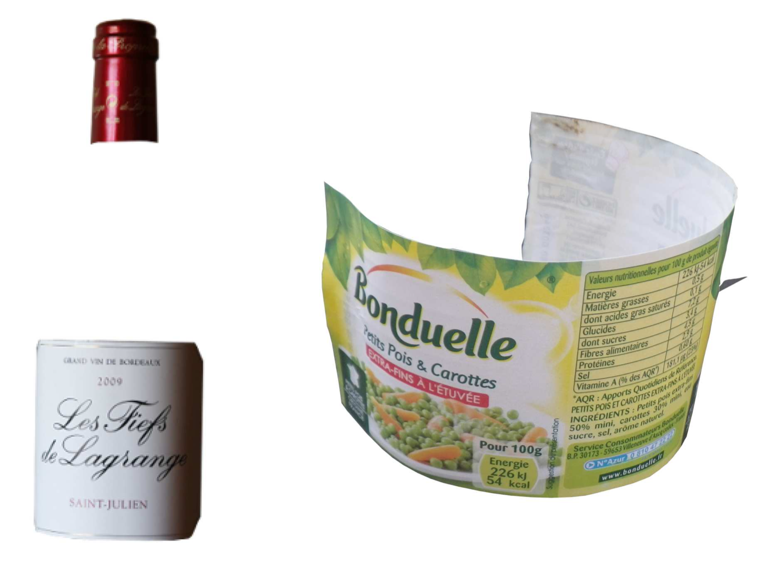
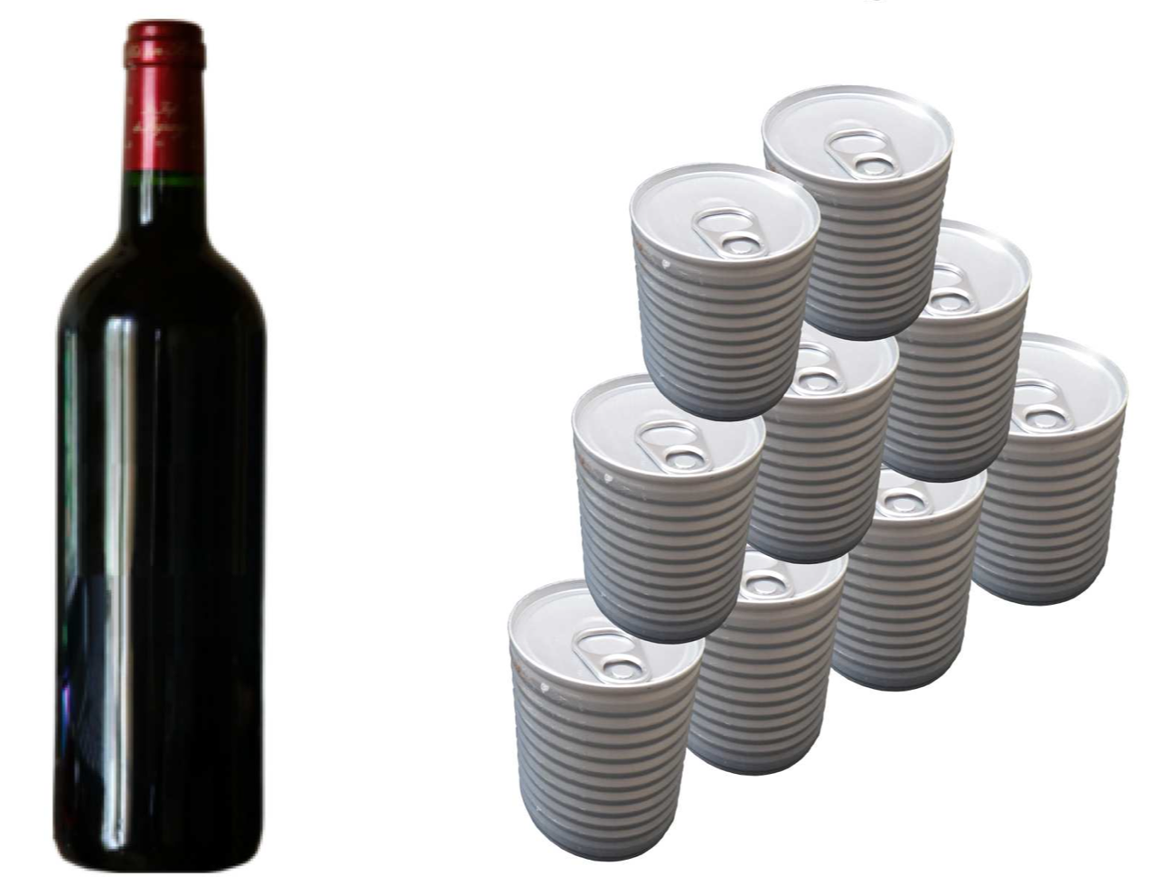
Les métadonnées
Notes:
Scénario: carton/sac avec boite de conserves et bouteilles et don a Thomas qui me demande mes données.

Slide 4




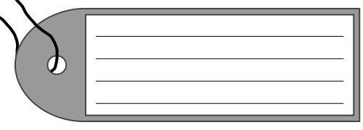



Les métadonnées
Etiquette
Description
Attachées aux données
Comprendre sans ouvrir les données
Données au sujet des données
Plante 01
Champ 01
Trait^{t} 03

Slide 5
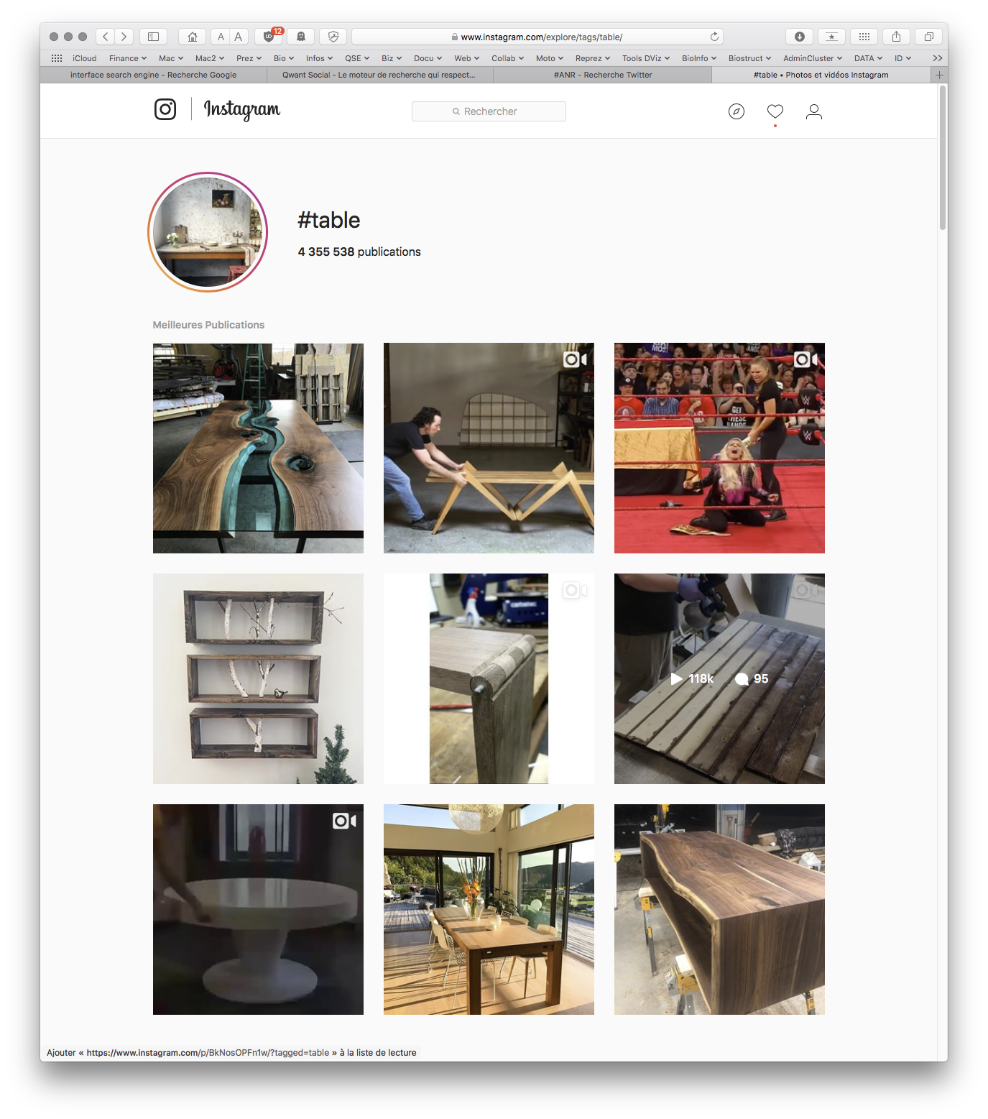
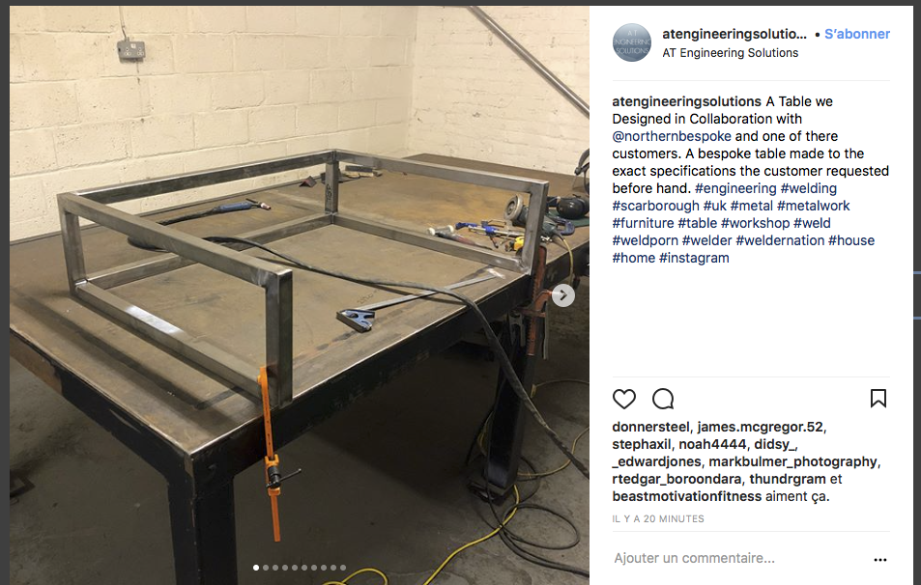
Métadonnées
Recherche table basse
L’étiquette ne suffit pas
Sens différents → Sémantique
→ Vocabulaires

Slide 6
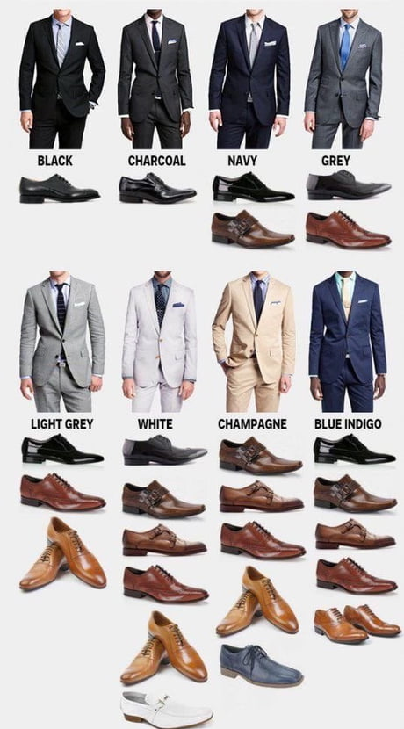
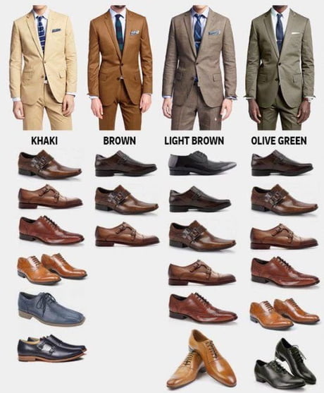
Vocabulaire contrôlé

Slide 7
Vocabulaires contrôlés
Vocabulaire contrôlé
Défini par la communauté
Evolutif
Genre | Espece | Sous espece | Groupe | Nom
Oryza | Sativa |  | japonica | PENTHE BLANC
Oryza | Sativa |  | japonica | PENTHE NOIR
Oryza | Sativa |  | indica | ZOGO
Oryza | Glaberrima |  |  | GBAI-GBAI
Sorghum | bicolor | bicolor | Dura | IS19453
Musa | acuminata | banksii | wild | Banksii H09
Germplasme | Origine | Collection
AG0003 | Guinea | prospection 1979
AG0004 | Guinea | prospection 1979
Type de sequençage | Taille insert | Longueur de read | type de machine | Lieu du sequençage
illumina |  | 1*150 | HiSeq3000 | Genotoul
illumina |  | 1*150 | HiSeq3000 | Genotoul

Slide 8
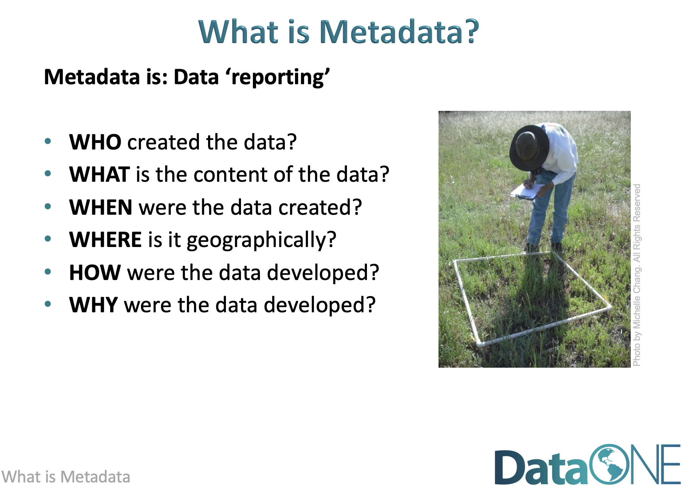
Les métadonnées en 6 mots

Slide 9
Standard de données: données et métadonnées
Pourquoi utiliser un data standard?
Analyser, comparer et échanger des données
Publier des ensembles de données dans des ressources internationales
Et un metadata standard?
Décrire les données de manière riche et précise, avec le même vocabulaire que le reste de la communauté scientifique.
Pour rendre vos métadonnées interopérables et permettre à d'autres systèmes de les exploiter

Slide 10




Standard de données
Structure
  Formatting, Modelling and Organizing Data
  Standards : CSV, VCF, GFF, MIAPPE , etc…
  Dataset : greenhouse, field, multiannual, multilocal
  Variables and plant material
  Biologist & Computer scientist driven
Semantic
  Description of the data
  Controlled vocabularies: term name and definitions
  Ontologies: semantic links between terms
  Phenotyping/environment
  Biologist driven
Persistent Unique Identifiers
(sensor, gene, accessions, trait, URI, DOI,…)
Training
(guidelines, checklists, …)
Technical
  Data integration and sharing
  Interoperability : tools and systems
    GA4GH
    Breeding API www.brapi.org
  Computer scientist driven

Slide 11


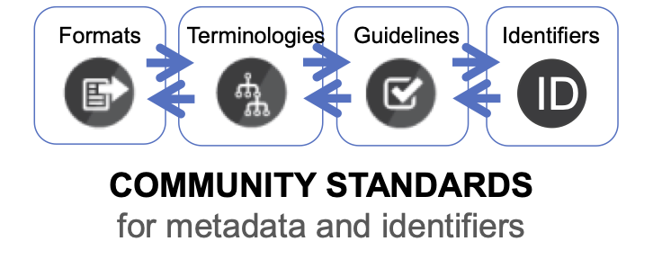


Types de standards de données: Semantic standards (Ontologies)
GENERIC
across life science : genomic, cell and mollecular level…
n=276
n=487
n=153
n=8
FASTQ
FASTA
SBML
GFF
MIAME
Newick
BAM
EC number
VCF
MINSEQE
Source: https://fairsharing.org/standards/?q=life+sciences
Notes:
Le problème de la profusion des standards en biologie...

Slide 12
Types de standards de données: structure standards (Ontologies)
Generic :
    Dublin core : ressources numériques, ie dataverse (recherche data gouv)
    bioschema.org life science resources (datasets, softwares, training material,...)
Community specific:
    MIAME (Minimum Information About a Microarray Experiment)
    MIAPPE (Minimum Information About a Plant Phenotyping Experiment)
    …
Metadata standards often depend on the repository you will use to publish data
> It is helpful to decide at the beginning of the project what are the recommended repositories for your data types
> You can view ELIXIR repositories here: https://elixir-europe.org/platforms/data/elixir-deposition-databases
Notes:
Cyril reprend de 19 à 27 et change un peu l’organisation

Slide 13

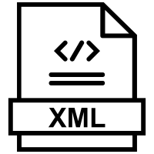


Three text formats frequently used for metadata
X
JavaScript Object Notation
eXtensible Markup Language
Comma Separated Values
{
“SAMPLE_SET”: {
“SAMPLE”:[
{
“alias”: "A",
“date”:”20200802”,
“source”:”blood”
},
{
“alias”: "B",
“date”:”20200802”,
“source”:”feces”
},
{
“alias”: "C",
“date”:”20200802”,
“source”:”skin”
}
]
}
}
<SAMPLE_SET>
<SAMPLE alias="A">
<date>20200802</date>
<source>blood</source>
</SAMPLE>
<SAMPLE alias="B">
<date>20200802</date>
<source>feces</source>
</SAMPLE>
<SAMPLE alias="C">
<date>20200802</date>
<source>skin</source>
</SAMPLE>
</SAMPLE_SET>
Sample_ alias, date, source
A, 20200802, blood
B, 20200802, feces
C, 20200802, skin
Notes:
Le format Comma Separated Values (CSV) structure les données sous la forme de valeurs séparées par des virgules. Ce format est très facile à générer et à manipuler.
Le format eXtensible Markup Language (XML) est un format basé sur l’utilisation de balises pour structurer les données. Les balises sont utilisées pour encadrer un contenu : il y a une balise ouvrante et une balise fermante.
Le format JavaScript Object Notation (JSON) est un format plus récent utilisé pour représenter des objets qui dérive de la notation des objets du langage JavaScript. Un document JSON est essentiellement un ensemble de paires constituées d'une étiquette et d'une valeur ou d'une liste de valeurs. Les paires sont placées entres accolades et séparées par des virgules. Les valeurs des listes sont placées entre crochets et séparées par des virgules.

Slide 14
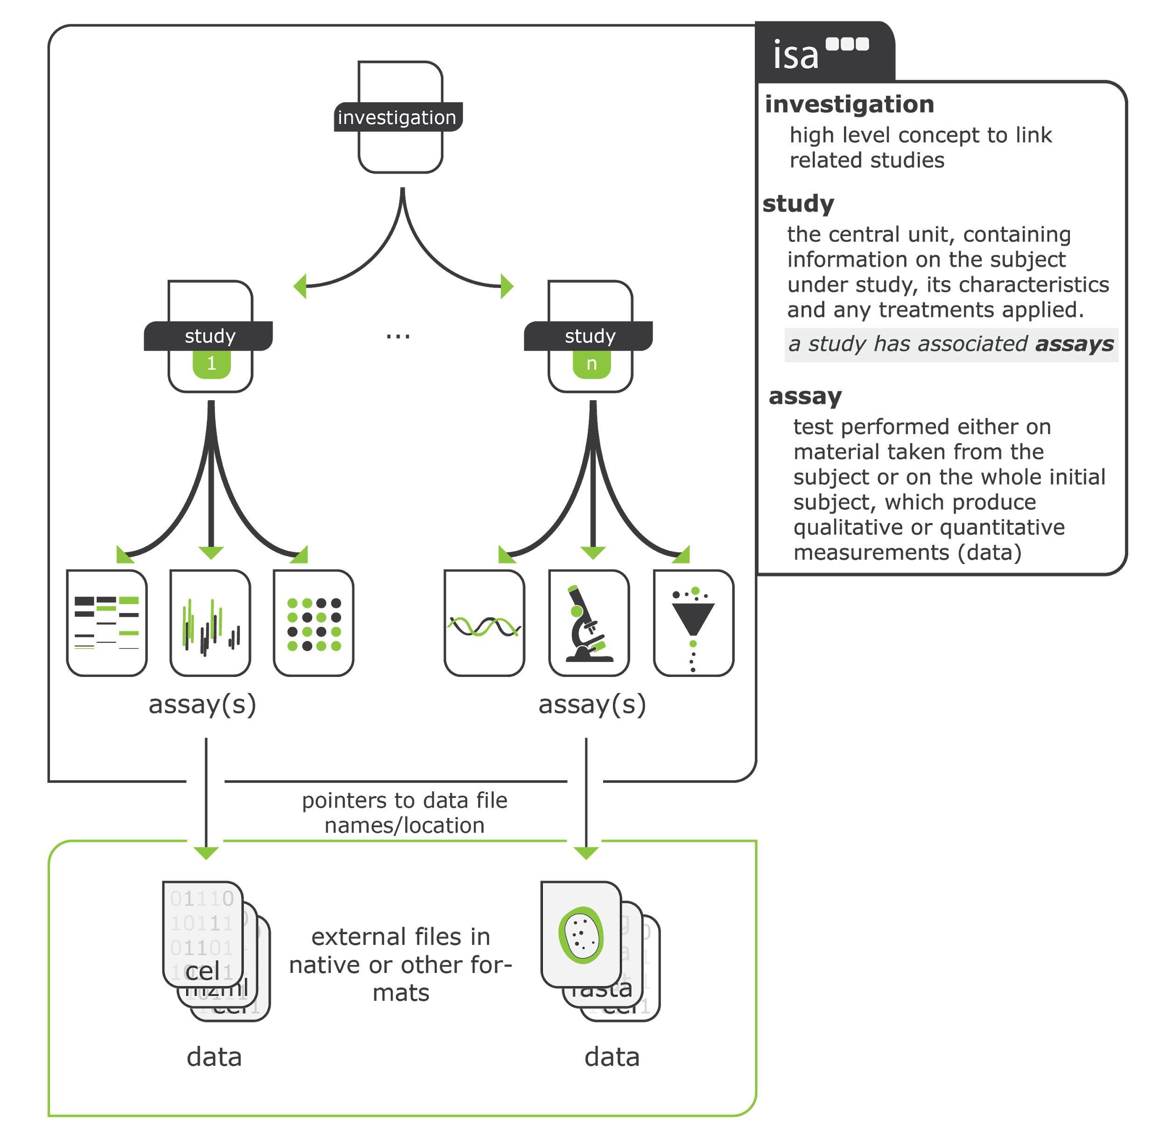
The ISA model
A standard for Life ScienceData
A model to capture experimental metadata through 3 core entities:
Investigation: the project context
Study: an experimentation in one location
Assay: a specific measurement that targets a trait with a method and a scale
Backend for :
MIAPPE
Fairdom SEEK
M…
ISA software suite: supporting standards-compliant experimental annotation and enabling curation at the community level. Rocca-Serra P et al. Bioinformatics 2010. https://doi.org/10.1093/bioinformatics/btq415
Sources: https://isa-tools.org and : https://isa-specs.readthedocs.io/en/latest/isamodel.html
Notes:
General-purpose ISA-Tab file format - an extensible, hierarchical structure that focuses on the description of the experimental metadata (i.e. sample characteristics, technology and measurement types, sample-to-data relationships).
ISA : a standard for Life ScienceData
Investigation=whole Dataset and project, often linked to a one or several publications
Study= one experimentation in one location but possibly during few days/weeks/months
Assay= an observe variable = a specific measurement that targets a trait with a method and a scale)
Disponible en format texte tabulé (ISAtab), RDF et JSON
Utilisé dans de nombreuses ressources (ENA, MIAPPE,...)

Slide 15
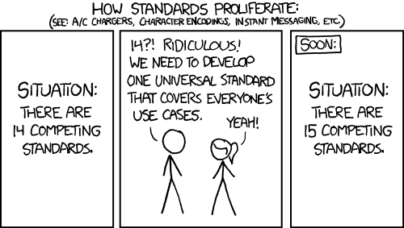
Standard adoption and perennity
Source: https://xkcd.com/927/
Notes:
Standards are defined by groups involving domain experts, technical experts (e.g. ontology engineers, data architects, software developers), government officials, librarians, data scientists, biocurators, software and lab equipment vendors, journal publishers and funders
Standards are dynamic, Typical Standard life-cycle: Formulation-Development-Maintenance

Slide 16
Quel standard utiliser
Notes:
A mettre en intro de MIAPPE pour rester dans une heure max

Slide 17
Recommandations RDO/INRAE
Omics, Entrepôts dédiés
Phenomics
Autres
EMBL-EBI de préférence
Standards et checklist dédiés
SI Plateforme
MIAPPE/BrAPI
Recherche data gouv, en suivant les recomandations MIAPPE
Recherche data gouv
Biological Material/Samples
Fairsharing

Slide 18
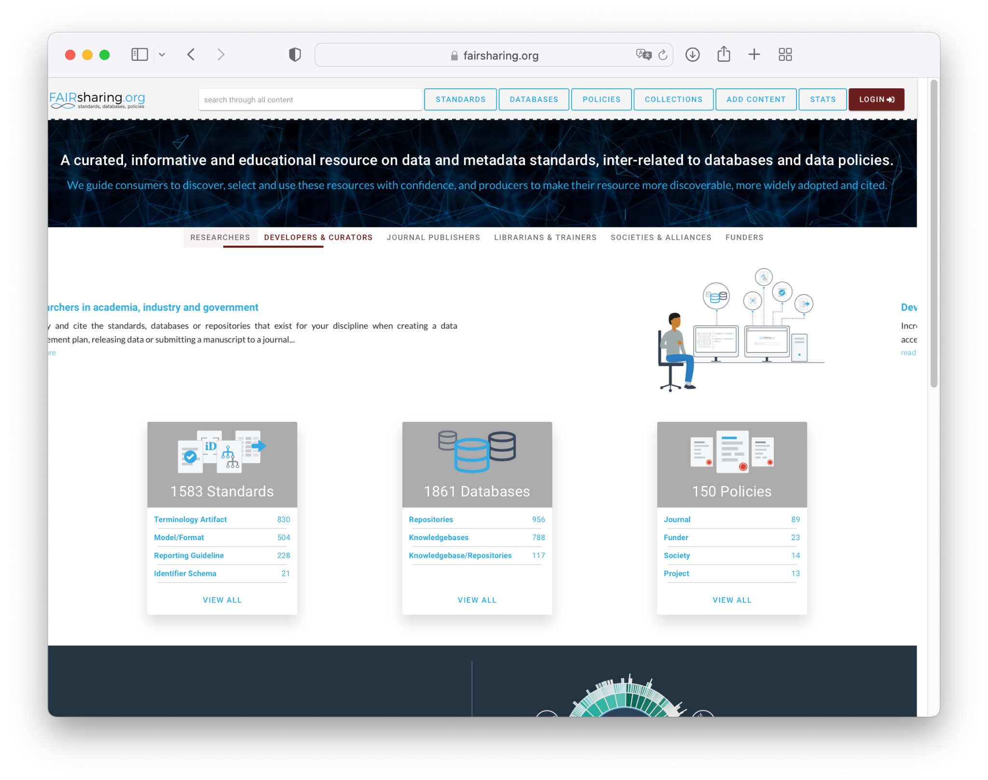


Portail FAIRsharing
Registre de standards, bases/sources de données and politiques.
Descriptions claires
Sansone et al. Nat Biotech. 2019
https://doi.org/10.1038/s41587-019-0080-8
https://fairsharing.org
Notes:
Le portail FAIRsharing est une ressource qui permet de répertorier l’ensemble des standards, normes et des entrepots qui les utilsent avec une curation
Les standarts concernent tout le monde : chercheurs et scientifiques en général, les agences de financement, les éditeurs de journaux, les développeurs et curateurs de ressources et bases de données, les gestionnaires de données

Slide 19
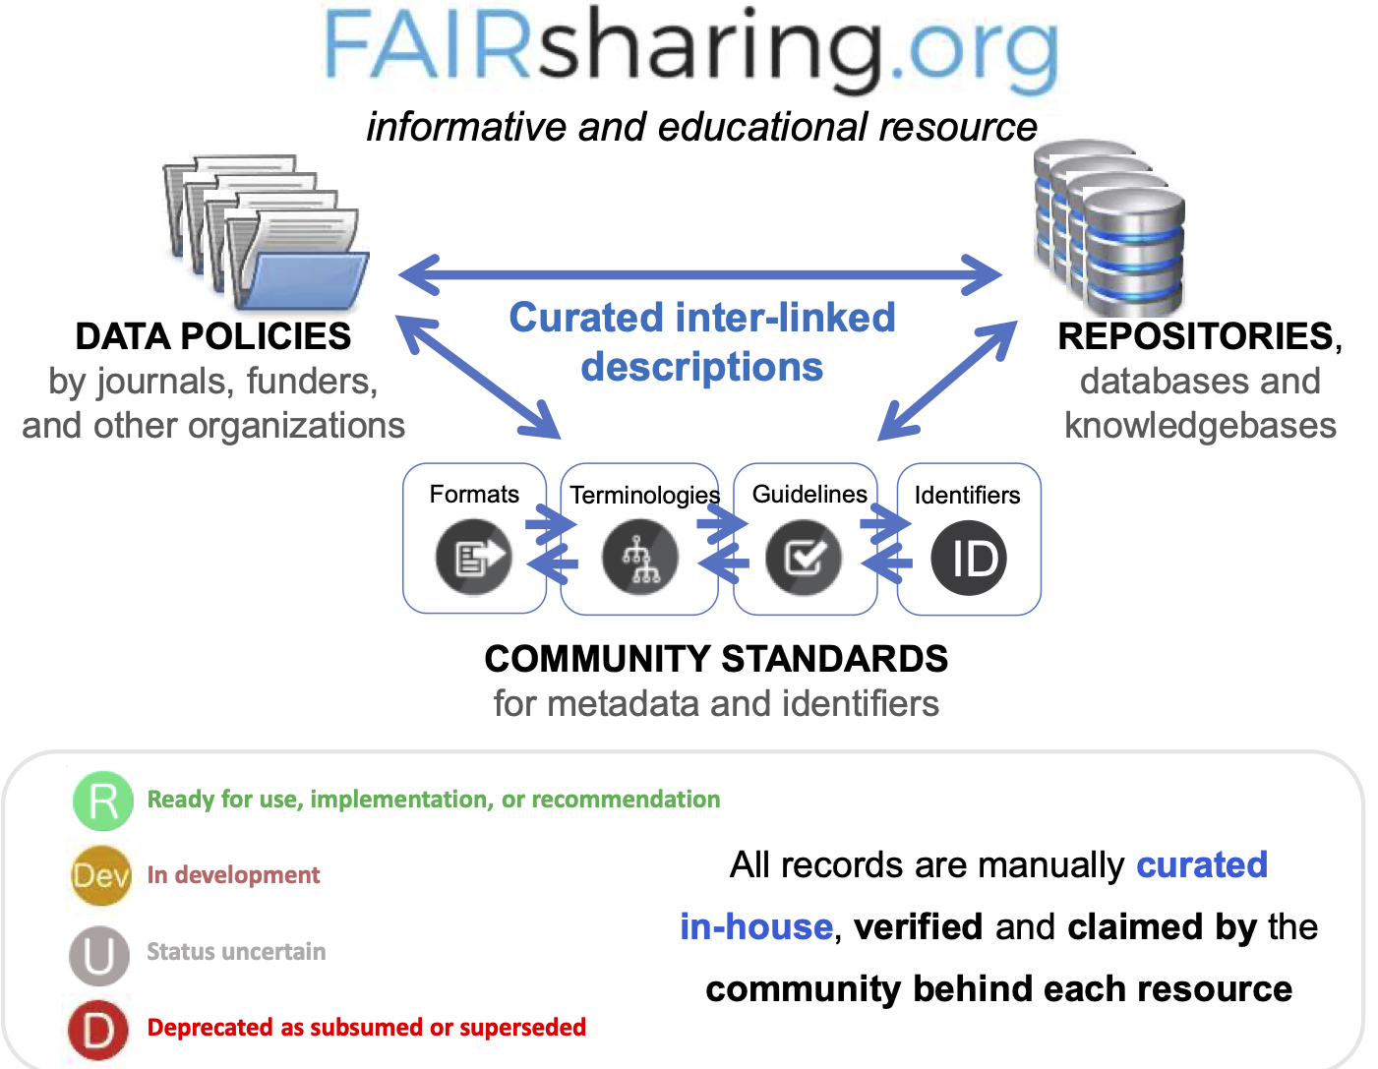
The FAIRsharing portal
Citable DOI for all records
Accessible via API or web interface
Curation
RECORD STATUS
Notes:
Curation des données
Tous les standards sont présenté sous forme d’une fiche ou “record” avec un identifiant unique (ou DOI)
Ces standards via une interface web ou une API
Le plus important sont évalués par des curateurs et on leur donne un statut qui peut-être
R(vert) pour “Ready for use
Dev (orange) pour en développement
U : gris pour Statut Incertain
Ou D: rouge pour osolète
Statut : obsolète !!!!

Slide 20
The FAIRsharing portal: record status
Ne PAS utiliser les standards “Uncertain” or “Deprecated”
Notes:
Curation des données
Tous les standards sont présenté sous forme d’une fiche ou “record” avec un identifiant unique (ou DOI)
Ces standards via une interface web ou une API
Le plus important sont évalués par des curateurs et on leur donne un statut qui peut-être
R(vert) pour “Ready for use
Dev (orange) pour en développement
U : gris pour Statut Incertain
Ou D: rouge pour osolète
Statut : obsolète !!!!

Slide 21
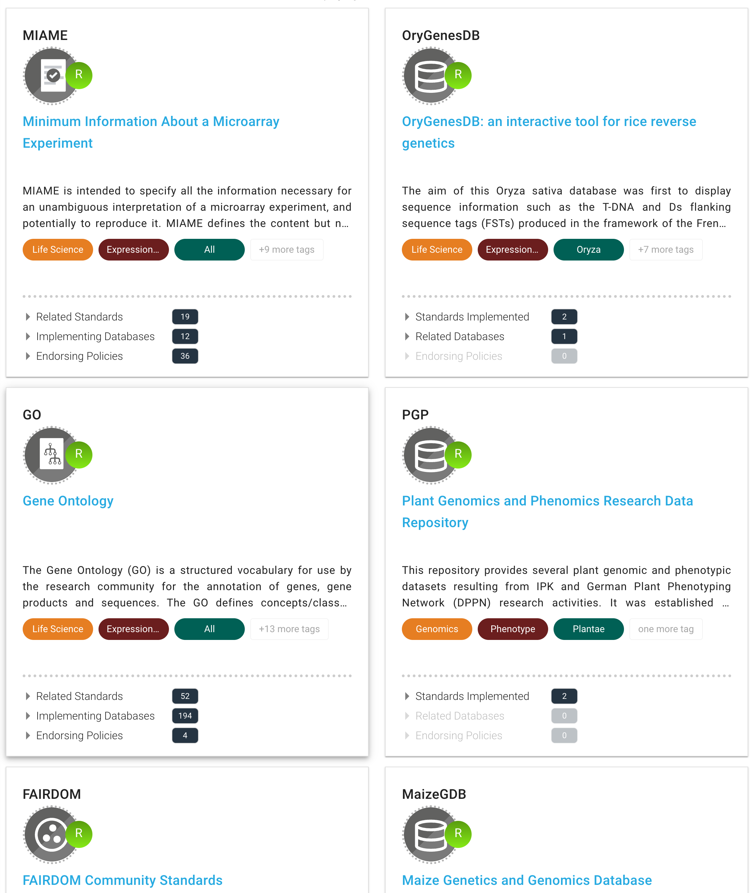
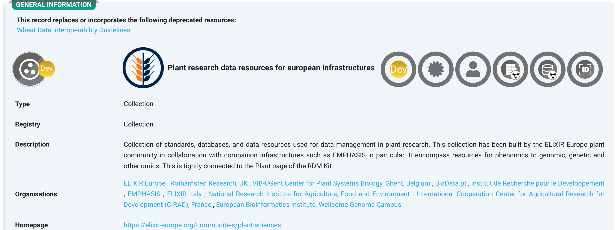
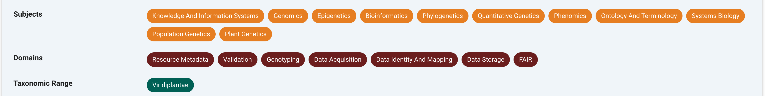
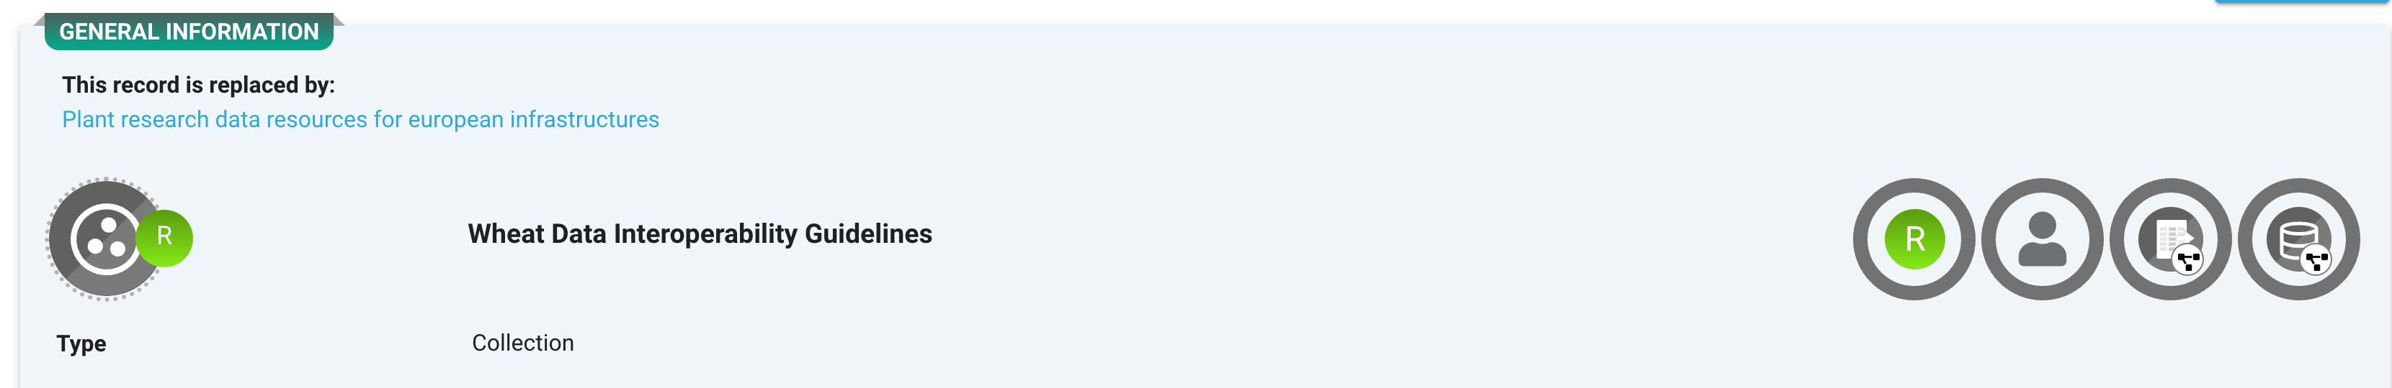
Collections dans FAIRsharing
https://fairsharing.org/collections/
Regroupement par domaine, espèce, communauté ou organisation
Visualisations en graphe pour voir les relations
Collection Plante
  https://fairsharing.org/4741
Notes:
o

